Slide 1
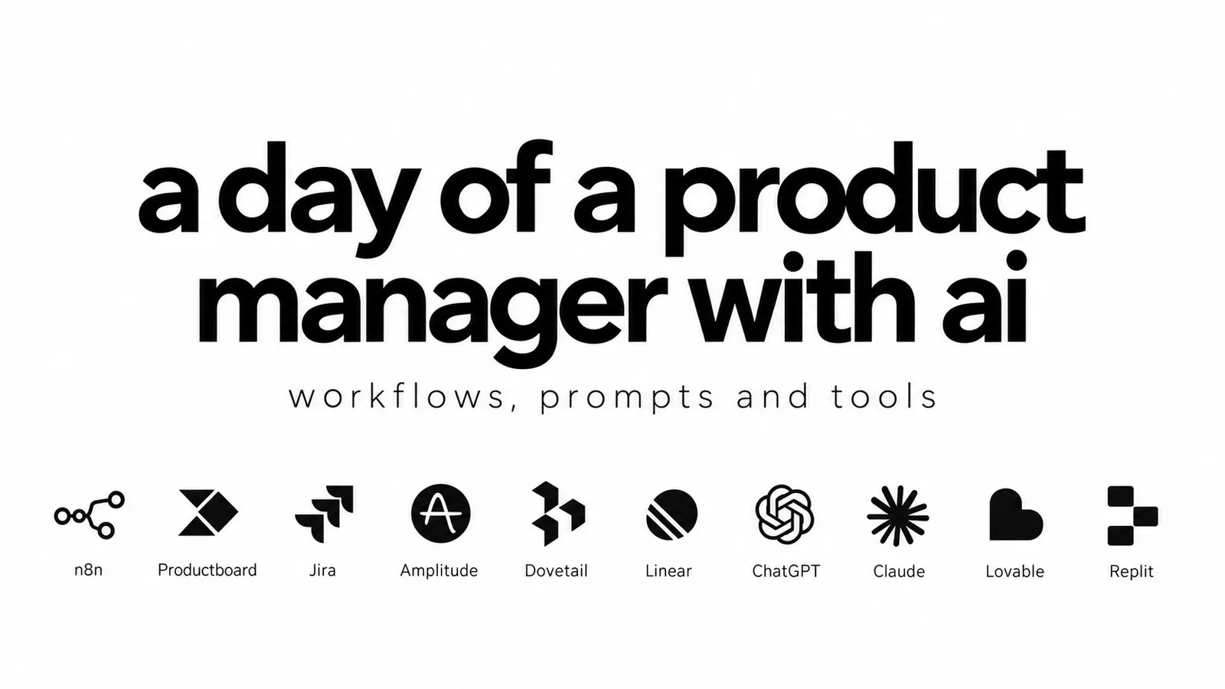
Apa yang digunakan, kapan, cara menghubungkannya, dan bagian yang tetap membutuhkan penilaian Anda.
Viktor Zaika
Notes:
Slide menunjukkan urutannya; catatan presenter berisi setup, petunjuk penuh dan sumber tautan.

Slide 2
Rute
Hari yang sibuk, dengan sedikit transportasi informasi
09:00
Mulai dengan satu ringkasan yang berguna
14:00
Gunakan AI untuk menentukan pemeriksaan berikutnya
10:00
Lengkapi backlog dengan bukti
15:00
Susun PRD berdasarkan informasi yang Anda punya
10:45
Simpanlah sebagian waktu yang telah diselamatkan
16:30
Buat satu interaksi terlihat
11:30
Pantau kompetitor tanpa mengulang dari nol
Akhir hari
Simpan pembelajaran dan tindak lanjut
12:00
Anda melakukan wawancara. AI merapikan catatan.
Viktor Zaika. Sehari menjadi product manager dengan AI
2
Notes:
Pilih satu aliran kerja yang berguna terlebih dahulu. Anda tidak perlu semua alat ini atau semua tugas ini setiap hari.

Slide 3
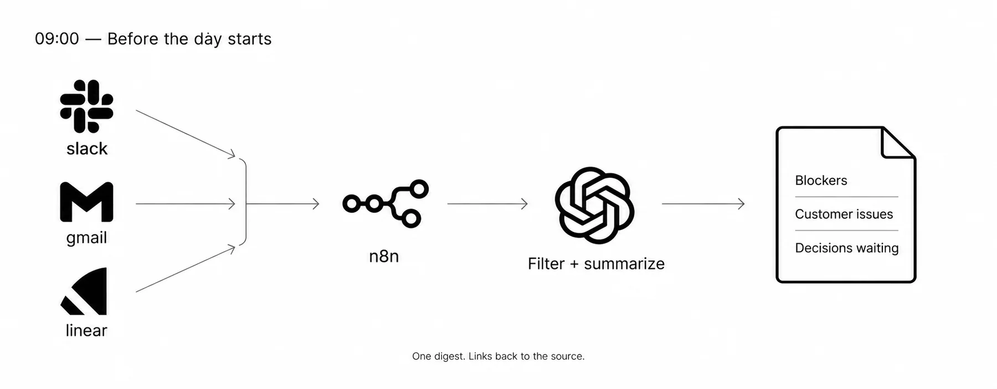
09:00
Mulai dengan satu ringkasan yang berguna
Slack · Gmail · Linear atau Jira · n8n · LLM
Daftar pendek pemblokiran, masalah pelanggan, keputusan sudah dibuat dan pertanyaan yang menunggu untuk Anda.
Jadwal pemicu n8n .
Viktor Zaika. Sehari menjadi product manager dengan AI
3
Notes:
Ketika: Sebelum hari kerja, ketika pesan dan isu tersebar di beberapa tempat.
Bagaimana menggunakannya:
1. Jalankan Schedule Trigger sebelum bekerja. Ambil pesan dan issue terbaru dari kanal dan proyek yang benar-benar Anda ikuti.
2. Normalisasi catatan: source, ID, timestamp, teks dan link asli. Deduplikat oleh sumber + ID; gabungkan catatan ke dalam satu batch.
3. Kirim kumpulan data itu ke model dengan prompt ringkasan. Kirim satu catatan singkat ke Slack atau email. Sertakan tautan sumber di setiap butir.
Apa yang Anda dapatkan: Daftar pendek pemblokiran, masalah pelanggan, keputusan sudah dibuat dan pertanyaan yang menunggu untuk Anda.
Anda yang memutuskan: Baca aslinya sebelum membuat keputusan konkuensial. Mulailah dengan koleksi hanya-baca; digest tidak mengirim balasan pelanggan atau tukar tiket.
Gunakan prompt ini untuk langkah ini:
Ringkas hanya informasi yang dapat memengaruhi keputusan produk hari ini. Abaikan pesan yang hanya bersifat FYI. Tampilkan hambatan, masalah pelanggan, keputusan yang sudah dibuat, dan pertanyaan yang menunggu jawaban saya.
Pemicu Jadwal n8n: https://docs.n8n.io/integrations/builtin/core-nodes/n8n-nodes-base.scheduletrigger/
Node Gmail: https://docs.n8n.io/integrations/builtin/app-nodes/n8n-nodes-base.gmail/
Node slack: https://docs.n8n.io/integrations/builtin/app-nodes/n8n-nodes-base.slack/
Node linear: https://docs.n8n.io/integrations/builtin/app-nodes/n8n-nodes-base.linear/

Slide 4
10:00
Lengkapi backlog dengan bukti
Productboard atau Jira Product Discovery · Linear atau Jira · n8n
1
2
3
Kumpulkan bukti sumber
→
Sarankan cocok + gaps
→
Tinjau prioritas diri sendiri
Butir peta jalan dengan bukti yang dapat dilacak; tugas pengiriman dengan konteks yang lebih jelas dan celah yang terlihat.
Ide yang terus diulang stakeholder bukan bukti permintaan pelanggan. Jangan biarkan skor kecocokan menjadi prioritas roadmap secara otomatis.
Papan produk °C
Viktor Zaika. Sehari menjadi product manager dengan AI
4
Notes:
Ketika: Ketika tiket dukungan, catatan penjualan dan wawancara umpan balik perlu dihubungkan ke barang-barang peta jalan.
Bagaimana menggunakannya:
1. Kumpulkan umpan balik dengan nara sumber, pelanggan, dan tanggal. Muat objek roadmap kandidat dan deskripsi mereka.
2. Tanyakan model untuk mengusulkan kecocokan, kemungkinan duplikasi dan informasi yang hilang. Simpan kutipan dukungan dan sumber di samping setiap saran.
3. Tinjau kecocokan yang belum pasti sebelum menautkannya. Tandai dampak pelanggan sebagai UNKNOWN jika buktinya belum ada; tentukan prioritas sendiri.
Apa yang Anda dapatkan: Butir peta jalan dengan bukti yang dapat dilacak; tugas pengiriman dengan konteks yang lebih jelas dan celah yang terlihat.
Anda yang memutuskan: Ide yang terus diulang stakeholder bukan bukti permintaan pelanggan. Jangan biarkan skor kecocokan menjadi prioritas roadmap secara otomatis.
Productboard: https://www.productboard.com/
Jira Product Discovery: https://www.atlassian.com/software/jira/product-discovery

Slide 5
10:45
Simpanlah sebagian waktu yang telah diselamatkan
Sarapan pagi kedua · YouTube kopi, jika Anda menyukainya
Sarapan kedua, YouTube, kopi jika kau suka, terserah.
Intinya adalah untuk tidak membuat kalender lebih melelahkan.
Viktor Zaika. Sehari menjadi product manager dengan AI
5
Notes:
Ketika: Ketika otomatisasi telah memberi Anda kesenjangan di hari.
Bagaimana menggunakannya:
1. Ambil istirahat. jangan mengganti setiap menit disimpan dengan dashboard lain.
Apa yang Anda dapatkan: Kehidupan yang sebenarnya kembali.
Anda yang memutuskan: Intinya adalah untuk tidak membuat kalender lebih melelahkan.

Slide 6
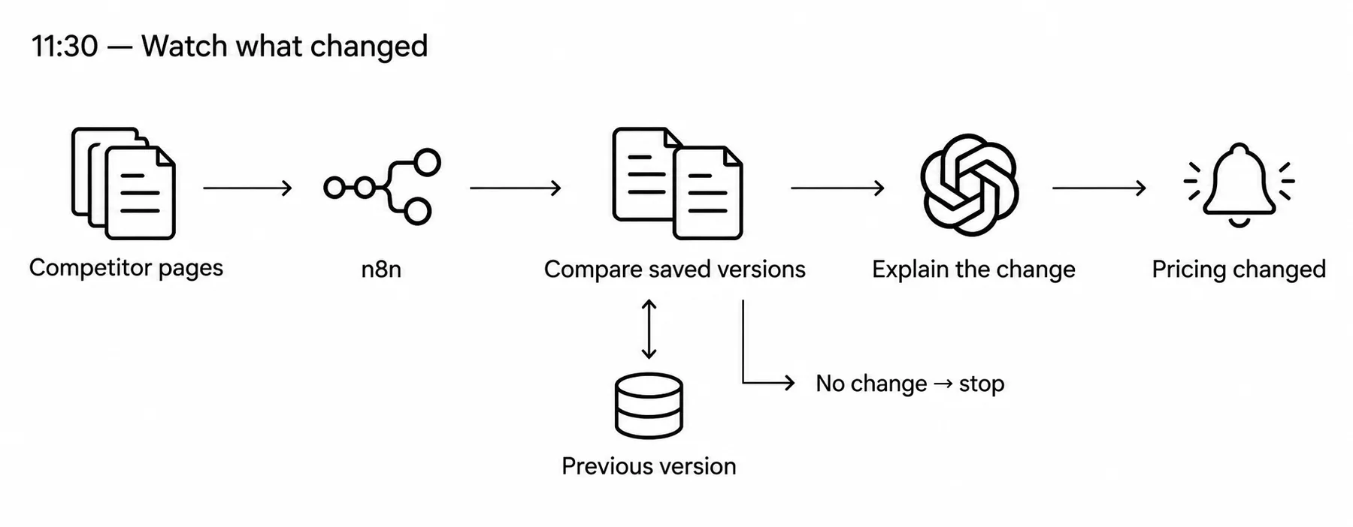
11:30
Pantau kompetitor tanpa mengulang dari nol
n8n · HTTP Request · Data Table atau basis data · LLM
Pembaruan konkret: harga berubah, paket enterprise diluncurkan, fitur dihapus, atau onboarding berubah.
Node permintaan HTTP .
Viktor Zaika. Sehari menjadi product manager dengan AI
6
Notes:
Ketika: Ketika seperangkat halaman harga pesaing yang dikenal, halaman produk dan changelog perlu dipantau secara teratur.
Bagaimana menggunakannya:
1. Simpan daftar kecil URL publik yang diijinkan. Ambil pada jadwal dan ekstrak isi halaman, kecuali navigasi dan elemen bising lainnya.
2. Simpan teks yang normal, hash isi dan waktu pengambilan untuk setiap URL. Bandingkan dengan versi sebelumnya sebelum membayar untuk panggilan AI.
3. Jika ada perubahan yang nyata, kirim teks lama dan baru ke model. Tanyakan apa yang berubah, mendukung kutipan dan URL sumber; beritahu hanya pada perubahan material.
Apa yang Anda dapatkan: Pembaruan konkret: harga berubah, paket enterprise diluncurkan, fitur dihapus, atau onboarding berubah.
Anda yang memutuskan: Timeout atau permintaan yang diblokir bukan perubahan produk. Catat kegagalan pengambilan secara terpisah. Pantau Reddit lewat feed atau API yang diizinkan, jangan menganggap ada konektor gratis.
Node Permintaan HTTP: https://docs.n8n.io/integrations/builtin/core-nodes/n8n-nodes-base.httprequest/
n8n Data Tabel: https://docs.n8n.io/data/data-tables/

Slide 7
12:00
Anda melakukan wawancara. AI merapikan catatan.
Granola · Dovetail · Claude atau ChatGPT, jika perlu
1
2
3
Wawancarai pelanggan
→
Ekstrak + centang kutipan
→
Berkaskan bukti
Rasa sakit, solusi saat ini dan bukti yang menantang asumsi Anda, siap untuk repositori penelitian.
Granola → Dovetail menggambarkan handoff. Gunakan ekspor, copy/import atau konektor yang disetujui; jangan asumsikan integrasi asli ada.
Integrasi Granola °O
Viktor Zaika. Sehari menjadi product manager dengan AI
7
Notes:
Ketika: Setelah wawancara, ketika percakapan perlu menjadi bukti penelitian yang dapat digunakan kembali.
Bagaimana menggunakannya:
1. Lakukan wawancara sendiri.
2. Jalankan prompt ekstraksi terhadap catatan aktual dan kepercayaan produk Anda saat ini. Periksa bahwa kata-kata pelanggan dikutip adalah nyata.
3. Ekspor atau salin catatan yang diperiksa ke Dovetail. Tandai masalahnya, cari jalan memutar dan saling bertentangan bukti; hubungkan kembali ke wawancara.
Apa yang Anda dapatkan: Rasa sakit, solusi saat ini dan bukti yang menantang asumsi Anda, siap untuk repositori penelitian.
Anda yang memutuskan: Granola → Dovetail menggambarkan handoff. Gunakan ekspor, copy/import atau konektor yang disetujui; jangan asumsikan integrasi asli ada.
Gunakan prompt ini untuk langkah ini:
Ambil masalah yang benar-benar dirasakan pelanggan, solusi sementara yang mereka gunakan sekarang, dan ucapan yang bertentangan dengan keyakinan kita saat ini tentang produk. Pertahankan kata-kata asli mereka jika berguna.
Integrasi Granola: https://www.granola.ai/integrations
Dovetail: https://dovetail.com/

Slide 8
14:00
Gunakan AI untuk menentukan pemeriksaan berikutnya
Amplitude atau Mixpanel · LLM dengan data analisis sebenarnya
1
2
3
Verifikasi metrik
→
Periksa segmen
→
Uji hipotesis
Rencana penyelidikan singkat dan segmen untuk memeriksa, daripada penjelasan yang diciptakan.
Analisa adalah sumber kebenaran.
Amplitudo Root Cause Analysis
Viktor Zaika. Sehari menjadi product manager dengan AI
8
Notes:
Ketika: Ketika mengamati gerakan metrik dan Anda perlu mempersempit penyelidikan.
Bagaimana menggunakannya:
1. Verifikasikan definisi acara, penyebut, rentang tanggal dan pelacakan kesehatan pertama. Sebuah 42% → 31% penurunan aktivasi di sini adalah contoh illustratif.
2. Berikan model kerusakan yang tersedia: sumber, perangkat, geografi, rilis dan ukuran sampel. Tanyakan perbandingan mana yang layak diperiksa terlebih dahulu.
3. Jalankan perbandingan tersebut dalam alat analitis. Konfirmasi atau tolak hipotesis menggunakan data yang mendasari.
Apa yang Anda dapatkan: Rencana penyelidikan singkat dan segmen untuk memeriksa, daripada penjelasan yang diciptakan.
Anda yang memutuskan: Analisa adalah sumber kebenaran.
Amplitudo Root Penyebab Analisis: https://amplitude.com/docs/analytics/root-cause-analysis
Mixpanel: https://mixpanel.com/

Slide 9
15:00
Susun PRD berdasarkan informasi yang Anda punya
Claude atau ChatGPT · konteks roadmap · bukti pelanggan · batasan teknis
1
2
3
Menyediakan bukti
→
Susun draf persyaratan
→
Tinjau sebagai insinyur
Sebuah draft terfokus ditambah daftar pertanyaan yang belum terselesaikan, siap untuk tinjauan manusia.
Model tidak boleh mengubah informasi yang hilang menjadi persyaratan percaya diri.
Claude .
Viktor Zaika. Sehari menjadi product manager dengan AI
9
Notes:
Ketika: Apabila suatu fitur dipahami cukup baik untuk didokumentasikan, dengan bahan sumber yang tersedia.
Bagaimana menggunakannya:
1. Satukan masalah, bukti dari pengguna, data analitik, dan batasan teknis dalam satu paket konteks. Sertakan cakupan dan hal-hal yang secara tegas tidak termasuk.
2. Buat draf hanya dari paket konteks tersebut. Pisahkan persyaratan yang sudah dikonfirmasi, asumsi, dan pertanyaan terbuka. Cocokkan setiap persyaratan dengan sumbernya.
3. Jalankan prompt engineer-review. Resolve ambiguity dengan rekayasa sebelum memanggil PRD siap.
Apa yang Anda dapatkan: Sebuah draft terfokus ditambah daftar pertanyaan yang belum terselesaikan, siap untuk tinjauan manusia.
Anda yang memutuskan: Model tidak boleh mengubah informasi yang hilang menjadi persyaratan percaya diri.
Gunakan prompt ini untuk langkah ini:
Berikut masalah pelanggan, data analitik, dan batasan teknis. Susun draf PRD hanya berdasarkan informasi ini. Jangan mengarang persyaratan. Tandai asumsi dengan jelas.
Gunakan prompt ini untuk langkah ini:
Baca ini sebagai seorang engineer. Apa yang tidak jelas atau dapat ditafsirkan dengan dua cara berbeda?
Claude: https://claude.ai/
Percakapan: https://chatgpt.com/

Slide 10
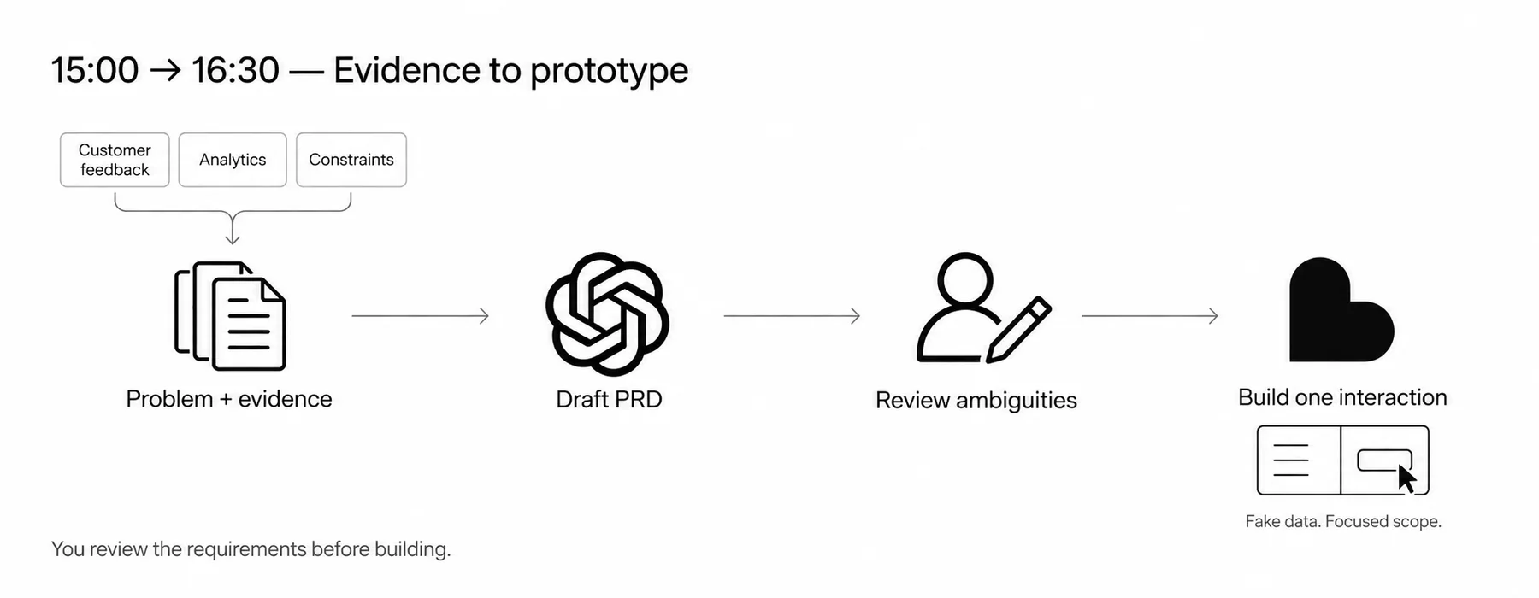
16:30
Buat satu interaksi terlihat
Lovable, Replit atau v0 · data contoh
Sebuah prototipe yang dapat dibagi yang menguji interaksi, bukan aplikasi produksi disengaja.
Dapat dikovasi untuk prototipe
Viktor Zaika. Sehari menjadi product manager dengan AI
10
Notes:
Ketika: Ketika contoh yang dapat diklik pendek akan mengkomunikasikan ide lebih baik daripada penjelasan panjang lainnya.
Bagaimana menggunakannya:
1. Pilih satu alur kerja, satu pengguna dan saat yang ingin Anda tampilkan. Pilih satu pembangun, bukan ketiganya.
2. Ganti [WORKFLOW] dalam prompt dengan interaksi. Bangun dengan data palsu; tinggalkan pembayaran, kredensial produksi dan fitur yang tidak terkait keluar dari prototipe.
3. Klik sendiri, lalu tunjukkan kepada desain, teknik atau pelanggan. Ambil pertanyaan yang akan diekspos dan diwistrasikan pada interaksi itu.
Apa yang Anda dapatkan: Sebuah prototipe yang dapat dibagi yang menguji interaksi, bukan aplikasi produksi disengaja.
Anda yang memutuskan: Data palsu dan internal yang tidak lengkap baik-baik saja untuk demonstrasi ini. Sebuah prototipe masih perlu review rekayasa sebelum penggunaan produksi.
Gunakan prompt ini untuk langkah ini:
Buat prototipe sederhana yang bisa diklik untuk alur ini: [WORKFLOW]. Gunakan data contoh. Fokus hanya pada interaksi utama. Jangan menambahkan fitur lain secara acak.
Dapat dikovasi untuk prototipe: https://lovable.dev/prototypes
Mode Lovable Plan: https://docs.lovable.dev/features/plan-mode
Replit: https://replit.com/
v0: https://v0.app/

Slide 11
Akhir hari
Simpan pembelajaran dan tindak lanjut
n8n · Notion atau log produk pribadi · kalender atau pengelola tugas
1
2
3
Kumpulkan bukti hari ini.
→
Renungkan asumsi
→
Konfirmasi tindak lanjut
Sebuah memori produk berguna dan daftar singkat tindak lanjut Anda telah benar-benar dikonfirmasi.
Ide tidak disetujui tetap ide. Periksa pemilik dan tanggal sebelum mengirim pengingat atau membuat komitmen eksternal.
n8n Notion node ı
Viktor Zaika. Sehari menjadi product manager dengan AI
11
Notes:
Ketika: Sebelum hari berakhir, sementara keputusan, wawancara dan pertanyaan terbuka masih segar.
Bagaimana menggunakannya:
1. Kumpulkan hari ini keputusan yang disetujui, tugas baru, keterangan dan perubahan metrik yang relevan.
2. Jalankan prompt refleksi. simpan apa yang menjadi lebih kuat, apa yang lebih lemah dan apa yang masih belum ditentukan dalam catatan tanggal pendek.
3. Tinjau lagi tindak lanjutnya, konfirmasikan pemilik dan tanggal, lalu masukkan ke dalam manajer tugas atau kalender.
Apa yang Anda dapatkan: Sebuah memori produk berguna dan daftar singkat tindak lanjut Anda telah benar-benar dikonfirmasi.
Anda yang memutuskan: Ide tidak disetujui tetap ide. Periksa pemilik dan tanggal sebelum mengirim pengingat atau membuat komitmen eksternal.
Gunakan prompt ini untuk langkah ini:
Apa yang benar-benar kita pelajari hari ini? Asumsi mana yang makin kuat, mana yang melemah, dan keputusan apa yang masih TIDAK boleh diambil?
n8n Notion node: https://docs.n8n.io/integrations/builtin/app-nodes/n8n-nodes-base.notion/

